Slide 1
光線感應控制LED燈
輔仁大學電機系
莊畯崴 willy710326@gmail.com
王大衛 dwangboy@gmail.com
陳弘軒 joseph81101@gmail.com

Slide 2
目錄
認識光線感應器
程式邏輯
電腦鍵盤控制
動手做做看

Slide 3
程
式
邏
輯

Slide 4
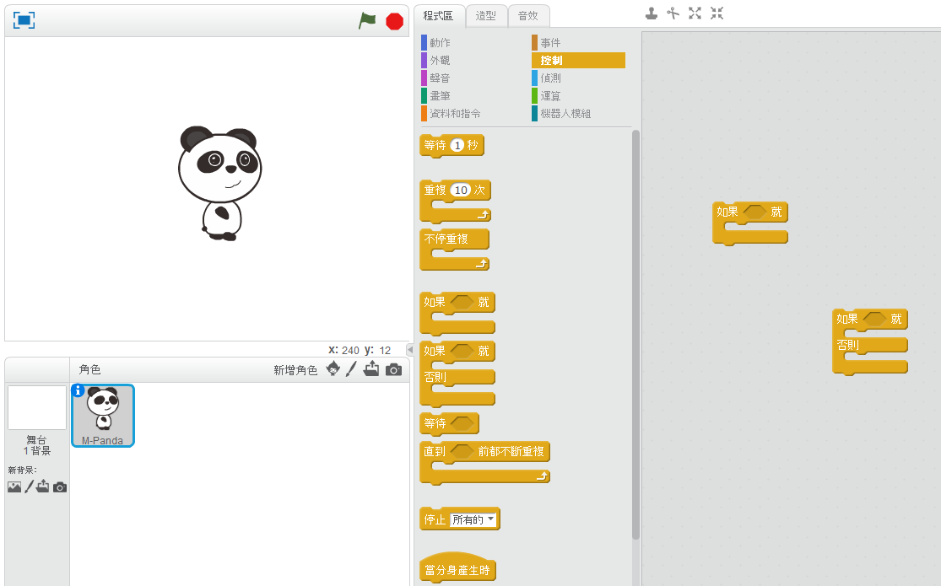
如果… & 如果…否則…
「如果… 」的指令積木在「控制」裡面。當程式遇到時，會看如果的條件，當條件符合就會執行包覆在積木裡的指令。
「如果… 否則…」的指令積木在「控制」裡面。當程式遇到時，會先看如果的條件，當條件符合就會執行包覆在上方積木裡的指令。如果條件不符合就會執行包覆在下方積木裡的指令。
1
3
2
用滑鼠拉過去

Slide 5
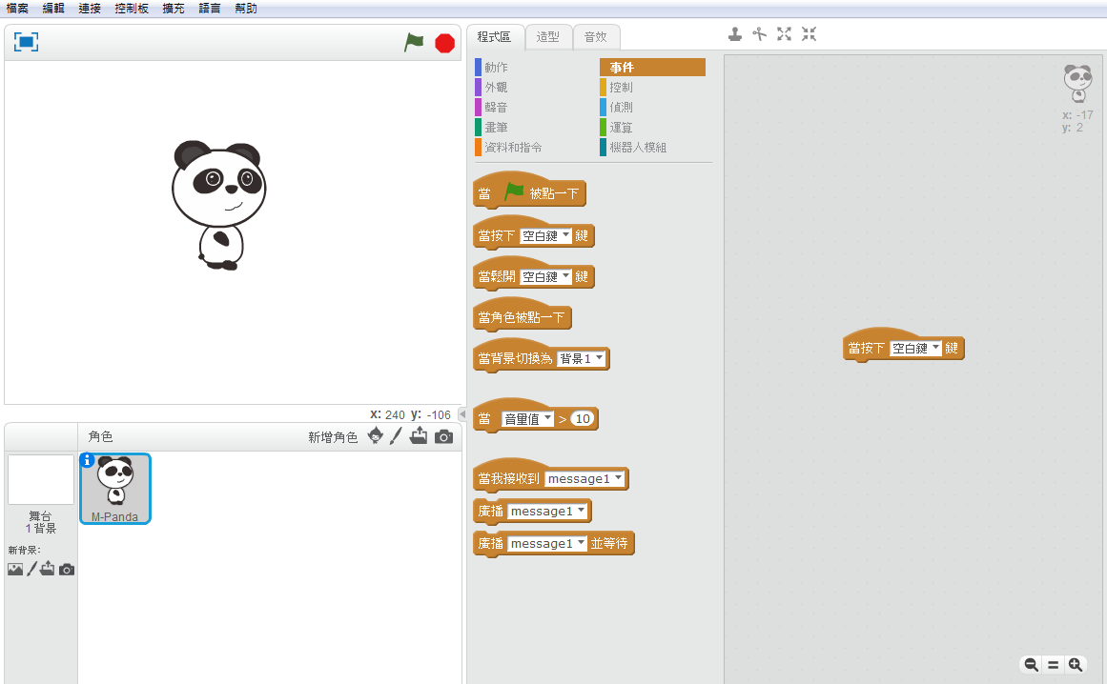
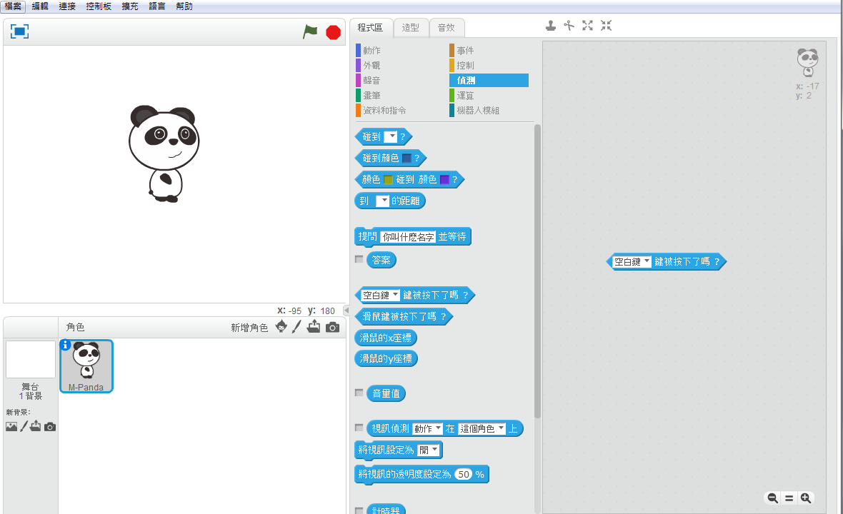
電腦鍵盤控制
除了利用 當作開始執行之外，也可以利用 ，把電腦鍵盤當作執行按鈕使用。
在指令積木區的「事件」裡可以找到 。
在指令積木區的「偵測」裡可以找到 。

Slide 6
有
趣
小
應
用

Slide 7
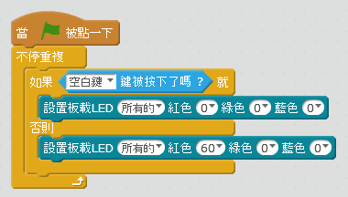
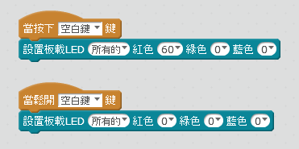
電腦鍵盤控制LED燈

Slide 8
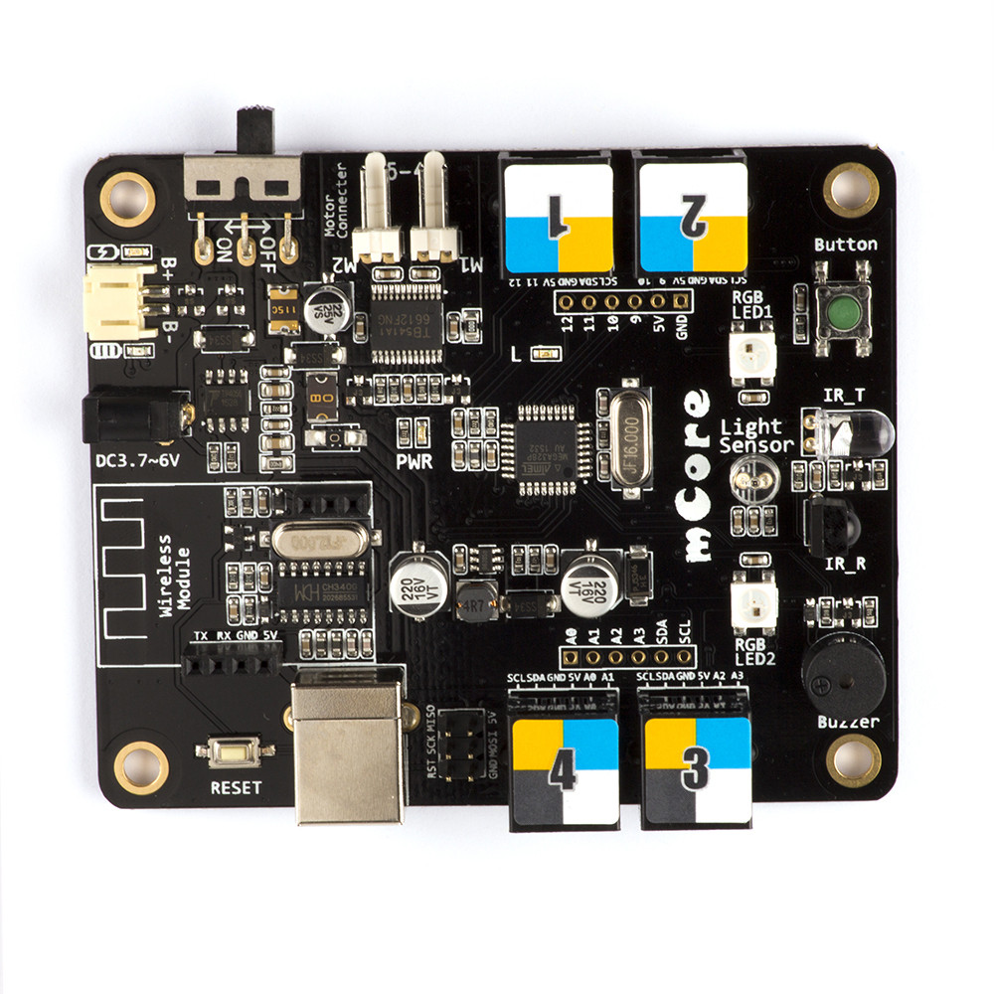
認識光線感應器(1)
光線感應器回傳的值大約在20~1000之間。數字越大，表示接收到的光線越強。
光線感應器

Slide 9
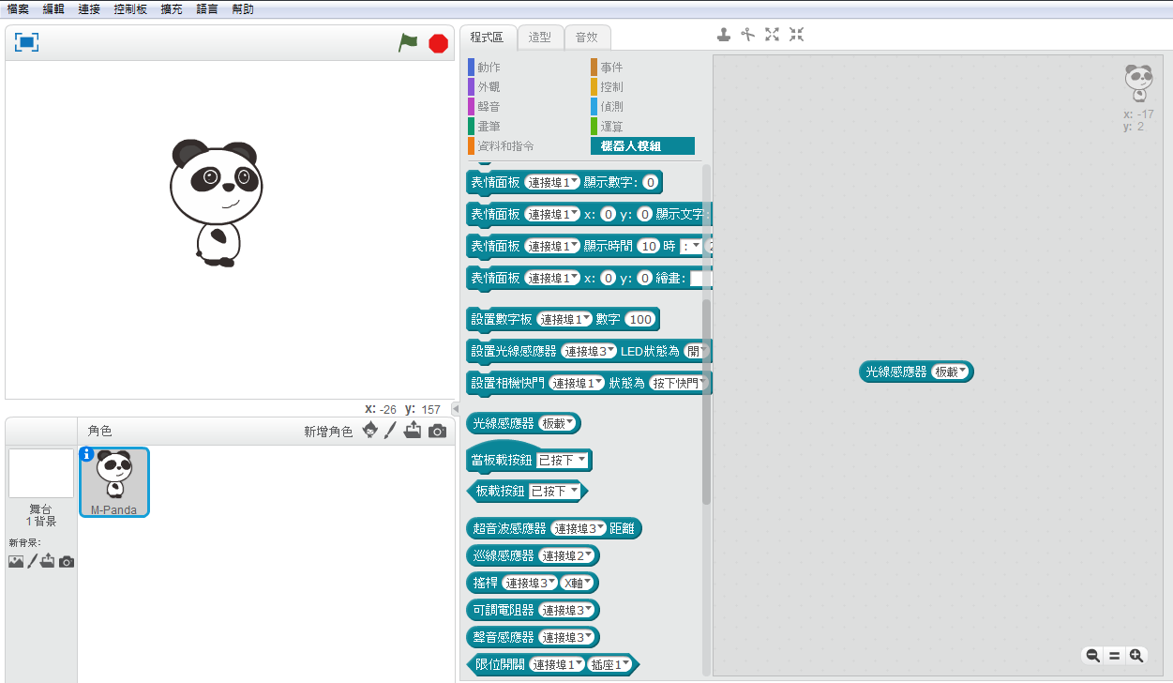
認識光線感應器(2)
控制光線感應器的指令積木在指令積木區的機器人模組裡面。
1
3
2
用滑鼠拉過去

Slide 10
數
學
邏
輯

Slide 11
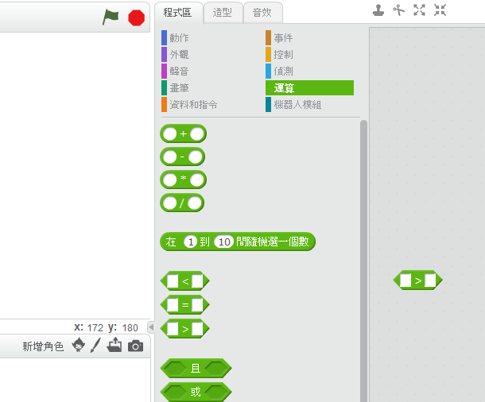
大於、小於、等於運算
「大於」、「小於」、「等於」的指令積木在指令積木區的「運算」裡面。
大小於的運算可以當作「如果…」的條件。
1
3
2

Slide 12
比大小(1)
如果光線感應器的數值大於900，就亮綠燈，否則不亮燈。
光線感應器的數值是 20~1000之間。
如果會執行亮綠燈的動作代表 光線感應器的數值在900~1000之間。
如果會執行不亮燈的動作代表 光線感應器的數值在20~900之間。

Slide 13
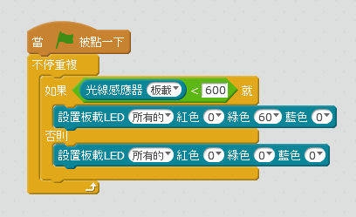
比大小(2)
如果光線感應器的數值小於600，就亮綠燈，否則不亮燈。
光線感應器的數值是 20~1000之間。
如果會執行亮綠燈的動作代表 光線感應器的數值在20~600之間。
如果會執行不亮燈的動作代表 光線感應器的數值在600~1000之間。

Slide 14
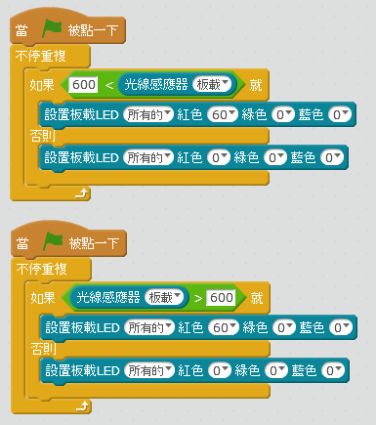
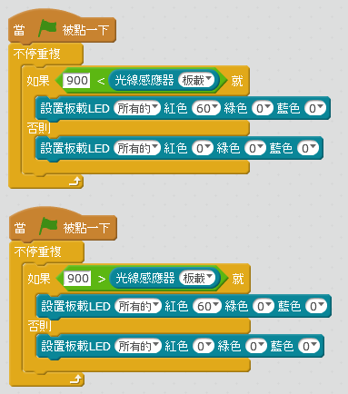
比比看

Slide 15
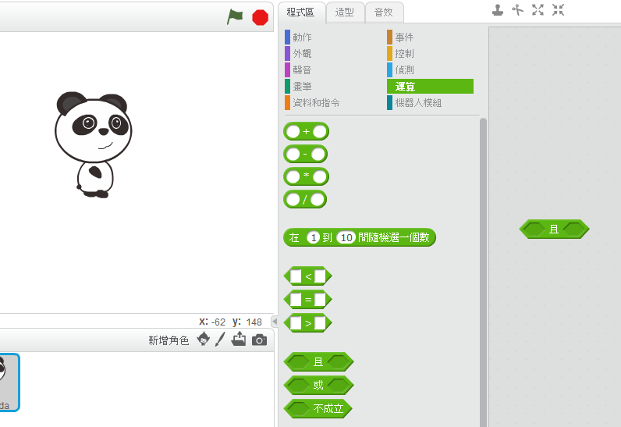
…且…的用法
「…且…」的指令積木在指令積木區的「運算」裡面。
如果需要的條件不只有一個的時後，可以利用「…且…」。
1
3
左邊與右邊都成立
2

Slide 16
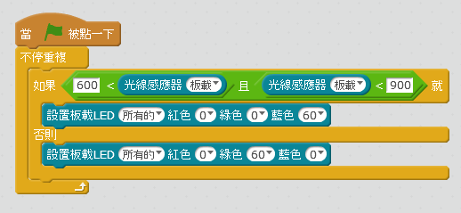
比大小(3)
如果光線感應器的數值大於600，且光線感應器的數值小於900，就亮藍燈，否則亮綠燈。
光線感應器的數值是 20~1000之間。
如果會執行亮藍燈的動作代表 光線感應器的數值在600~900之間。
如果會執行亮綠燈的動作代表 光線感應器的數值 在20~600之間與900~1000之間。

Slide 17
有
趣
小
應
用

Slide 18
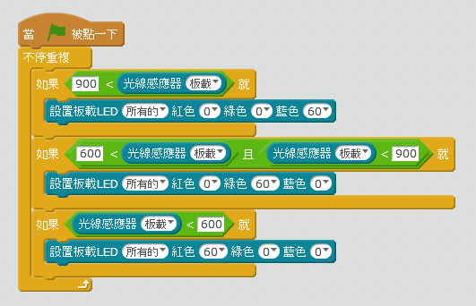
光線強度辨識

Slide 19
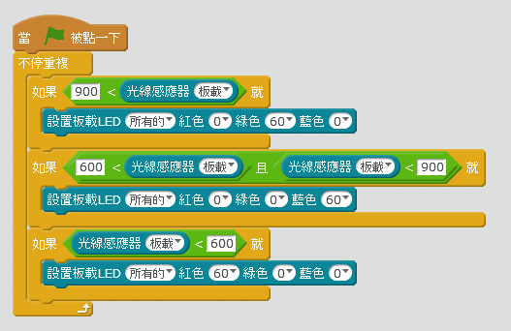
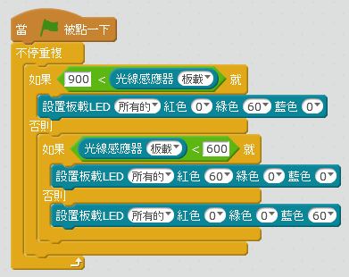
比比看

Slide 20
動
手
做
做
看

Slide 21
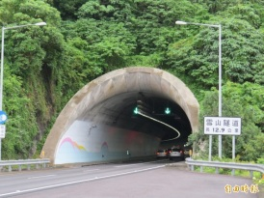
動手做做看
當車子開到隧道裡，就要開燈；離開隧道時，就要關燈。
溫馨小提示：「不停重複」、「如果…否則…」。進出隧道時的光線感應器回傳值。
程式積木：
當駕駛覺得燈不夠亮時，可以調整燈光大小。
溫馨小提示：「不停重複」、「如果…否則…」、「電腦鍵盤被按下了嗎?」。用電腦鍵盤的方向鍵上下來控制燈光大小。
程式積木：

